Slide 1
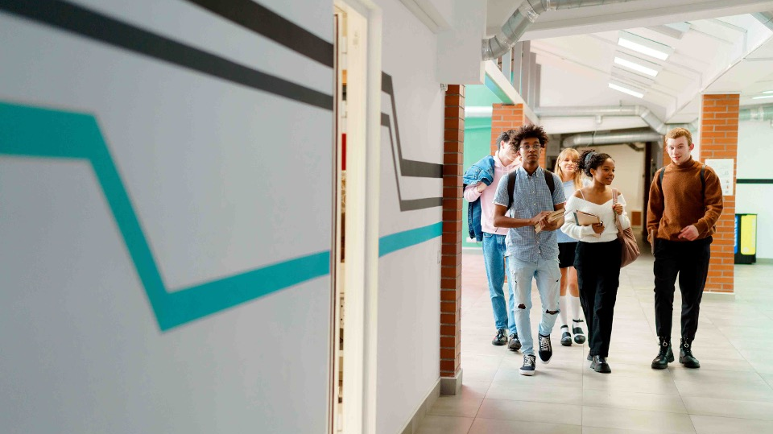
Actuele ontwikkelingen in het vmbo
Jacqueline Kerkhoffs
1 juni 2022

Slide 2
Agenda
Sterk Beroepsonderwijs
Nieuwe leerweg
Sterk techniekonderwijs
Advies SPV toekomst (beroepsgericht) vmbo
Bijscholing vmbo

Slide 3


Slide 4
Sterk Beroepsonderwijs
Doorlopende leerroute melden bij RIO (samenwerkingsovereenkomst)
VO- MBO fase: bepaald bekostiging
Inschrijving vmbo – mbo: programma
Doorlopende en geïntegreerde leerroutes
Bouwstenen

Slide 5
Wet doorlopende leerroutes
Gezamenlijke onderwijstijd
Gezamenlijk docententeam
Gezamenlijk OER/PTA
BPV
Overstapoptie

Slide 6
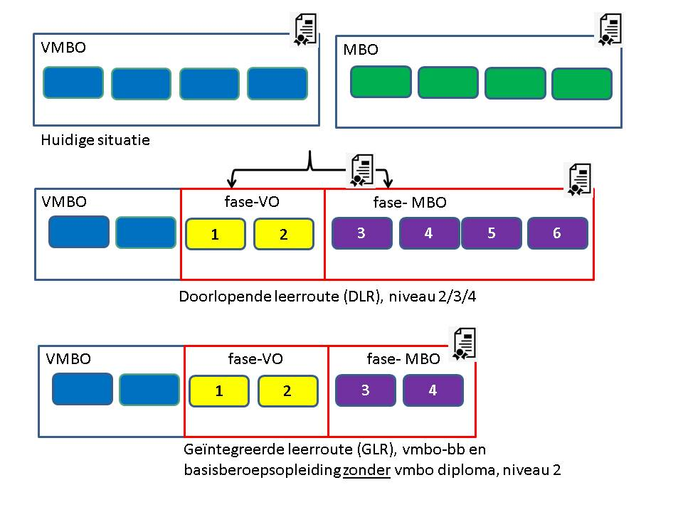
Wet doorlopende leerroutes

Slide 7
Uitleg Sterk Beroepsonderwijs (1)
Doorlopende leerroute: van vmbo naar alle niveaus in het vmbo (2, 3 en 4). Leerlingen kunnen:
  in de eerste vier jaar van de route (vmbo 3 en 4 mbo 1 en 2) vmbo-examen doen in alle vakken. VMBO-examen is onder verantwoordelijkheid van het vmbo, afsluiten van mbo-onderdelen onder verantwoordelijkheid van mbo. Voor onderdelen die meetellen voor vmbo én mbo moet een PTA/OER gemaakt worden
  Op het vmbo starten met mbo delen.
  Stage lopen als BPV, maar bij erkend bedrijf
Geïntegreerde leerroute: alleen voor BB - niv 2. Leerlingen hoeven géén vmbo-examen te doen.
Voor alle onderdelen staan bouwstenen op https://www.sterkberoepsonderwijs.nl/doorlopende-leerroutes/bouwstenen

Slide 8
Uitleg Sterk Beroepsonderwijs (2)
Doorlopende leerroutes en geïntegreerde leerroutes moeten gemeld worden bij DUO (RIO). In een doorlopende route kunnen leerling in de VO- of MBO-fase ingeschreven staan. Een leerling die in de VO-fase is ingeschreven kan aangemeld zijn bij het mbo (en andersom) waardoor er tijdens de VO-fase al MBO stof of BPV afgesloten kan worden die ook geregistreerd wordt.
De fase waarin een leerling ingeschreven is bepaald de bekostiging.
Over de inschrijving is een webinar, zie https://www.sterkberoepsonderwijs.nl/nieuws/terugkijken-webinar-duo

Slide 9


Slide 10
Richting-gevend kader
De essentie van het praktijkgerichte programma
Het PGP bestaat uit praktische realistische opdrachten;
Uit te voeren in en buiten de school
Betrokkenheid van externe opdrachtgever
Het PGP is handelingsgericht beschreven: leerlingen DOEN
Binnen het aanbod van de school heeft leerling keuzemogelijkheden uit verschillende werkvelden en opdrachten.
Doorstroom is gericht op mbo-4 en havo

Slide 11
Concept examen-programma
1.Inleiding
2.Blik op het examenprogramma
3.Het concept examenprogramma
  A. Praktijkgerichte Vaardigheden
  B. Werken in opdracht van een externe opdrachtgever
  C. Loopbaanontwikkeling
  D. Werkvelden
  E. Programma specifieke kennis en vaardigheden
  F. Vraagstukken

Slide 12
Toelichting bij Nieuwe leerweg
De concept examenprogramma’s komen beschikbaar via de website www.nieuweleerweg.nl.
De concepten komen waarschijnlijk half juni beschikbaar, maar minister Wiersma moet ze eerst als concept vaststellen. De concepten gelden voor de pilotperiode. Op basis van ervaringen in de pilot worden de concepten mogelijk bijgesteld.

Slide 13
Uitgangspunten voor TIV
TIV
Breed licentievrij techniek programma;
Gericht op technische mbo-opleidingen
Innovatief Vakmanschap
Gericht op trends en innovaties in de sector
Grote rol voor het daadwerkelijk maken van producten, het installeren en/of onderhouden van systemen en het verlenen van diensten
Wat is er nodig
Passende fysieke leeromgeving,
Juiste vakbekwame begeleiding.
TIV versus T&T
Werken in technische sector | brede oriëntatie
Nadruk op praktijk component | O & O
Gericht op: technisch-mbo | brede uitstroom

Slide 14
Toelichting voorgaande dia
Over Techniek en innovatief vakmanschap en Technologie & toepassing is een webinar gemaakt, zie https://www.sterktechniekonderwijs.nl/nieuws/terugblik-sto-live-de-nieuwe-leerweg-en-het-programma-tiv-en-tt
Techniek en innovatief vakmanschap wordt (als alles volgens plan verloopt) een licentievrij programma dat alle scholen TL/GL aan mogen bieden, maar alleen in samenwerking met een school die beschikt over de noodzakelijke outillage en bekwame docenten

Slide 15
Planning pgp’s en nieuwe leerweg
Waarschijnlijk:
Scholen die dat willen kunnen in 2024 starten met een pgp, op vrijwillige basis en binnen het huidige stelsel
Brief minister Wiersma, herfst 2022, geeft duidelijkheid over nieuwe leerweg

Slide 16
Toelichting bij voorgaande dia
OCW maakt onderscheid tussen de nieuwe leerweg en praktijkgerichte programma’s. De ontwikkeling van de nieuwe leerweg is tot nader bericht ‘on hold’ gezet. De ontwikkeling van de praktijkgerichte programma’s en de pilot daarmee gaan door tot 1 augustus 2024
Het ligt in de bedoeling dat de ministers Wiersma en Dijkgraaf in het derde kwartaal van 2022 een brief aan de Tweede Kamer sturen met daarin hun visie op het beroepsonderwijs.
In deze brief wordt ook aangegeven hoe de ontwikkeling van de nieuwe leerweg verder gaat.
Waarschijnlijk wordt het voor scholen die dat willen mogelijk om, op vrijwillige basis en binnen het huidige stelsel van GL en TL, op vrijwillige basis te starten met een praktijkgericht programma in 2024-2025
Voor meer informatie: www.nieuweleerweg.nl

Slide 17


Slide 18
Wetsvoorstel doorlopende leerroutes
Doorloop na augustus 2024
Cofinanciering
Ervaringen (monitor)

Slide 19
Toelichting Sterk Techniekonderwijs
De programmaleiding ondersteuning STO heeft OCW geadviseerd de transitiefase STO (de huidige fase) met twee jaar te verlengen en de cofinanciering voor de periode 2020-02024 aan te passen.
OCW komt voor de zomervakantie met een brief naar alle STO regio’s waarin ingegaan wordt op deze beide adviezen.
Voor STO is structureel (elk jaar) 100 miljoen per jaar beschikbaar
Uit de monitor blijkt dat STO in de regio een sterk merk aan het worden is. Samenwerking tussen vmbo onderling en tussen vmbo en bedrijfsleven loopt over het algemeen goed, de samenwerking met het mbo laat soms te wensen over.
Meer informatie: www.sterktechniekonderwijs.nl

Slide 20

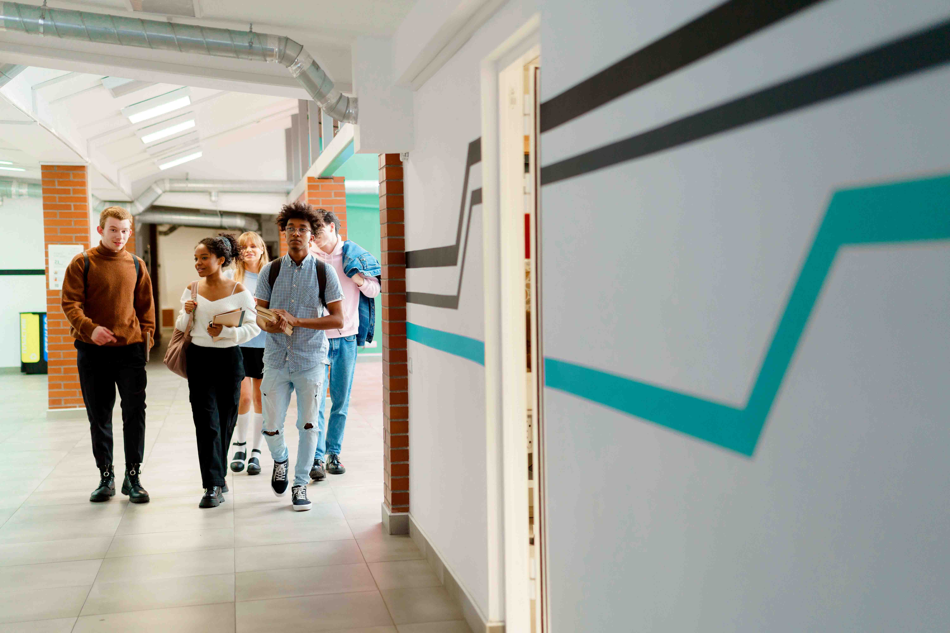

Toekomst beroepsgerichte
programma’s vmbo
Advies van SPV aan OCW
Februari 2022

Slide 21


Beroepsonderwijs voor iedereen met een sterk imago
Beroepsgericht onderwijs voor alle leerlingen in het VO, van basisberoepsgerichte tot vwo
Start in leerjaar 1 van het vo
Eén vmbo
Borg en versterk de structuur van leerwegen en keuzemogelijkheden, maar ga uit van één kader voor alle leerlingen
Adviezen

Slide 22


Beroepsgericht onderwijs
Oriëntereden of beroepsvoorbereidend, beide moet mogelijk zijn, passend bij de vraag van de leerling
LOB belangrijke pijler voor alle leerlingen

Slide 23


In opbouw van het programma (zie voorstel hierna)
In toetsing en examinering: in afnamen en vorm. Laat school leidend zijn
In uitvoeringslocatie: school, bedrijfsleven, mbo
In niveau: maatwerkdiploma
Flexibiliteit

Slide 24


Flexibiliteit in
Programma
Bepaal kaders waarbinnen scholen zelf vorm kunnen geven aan onderwijs
Beroepsonderwijs bestaat uit
Enkele (5) kleine compacte kernen met dé kenmerken van een sector
Veel keuzemogelijkheden voor leerlingen in de vorm van losse onderdelen
Leerling en docent stellen samen het programma voor de leerling samen (LOB)

Slide 25


Vervolg
Na de zomervakantie (herfst) komen de ministers Dijkgraaf en Wiersma met een brief over het beroepsonderwijs waarin het advies van SPV meegenomen wordt

Slide 26
Toelichting bij de voorgaande dia’s
Op verzoek van OCW heeft SPV een advies uitgebracht over de toekomst van de beroepsgerichte programma’s in het vmbo, zie https://www.platformsvmbo.nl/actueel/spv-adviseert-de-minister-over-de-toekomst-van-de-beroepsgerichte-programmas-vmbo
In de brief over beroepsonderwijs (eind 2022) ontvouwt de minister zijn plannen over het beroepsonderwijs in de toekomst. Hij neemt hierin het advies van SPV mee.

Slide 27
Laatste ontwikkelingen
Experiment PIE/BWI
Actualisering E&O
Update profielvakken
Corona
CSPE (enquête)

Slide 28
Toelichting bij de voorgaande dia
6 scholen starten komend schooljaar met een experiment PIE/BWI met als doel kleine techniekafdelingen open te houden. Het gaat om een experiment van 6 jaar. Experimenten kunnen stoppen zonder verdere consequenties
Het profielvak E&O wordt de komende tijd geactualiseerd
SLO werkt voor veel profielvakken aan zogenaamd ‘klein onderhoud’ kleine aanpassingen
We roepen iedereen op de enquête CSPE in te vullen, ook als er geen CSPE is afgenomen, zie https://www.platformsvmbo.nl/enquete-cspe-2022

Slide 29
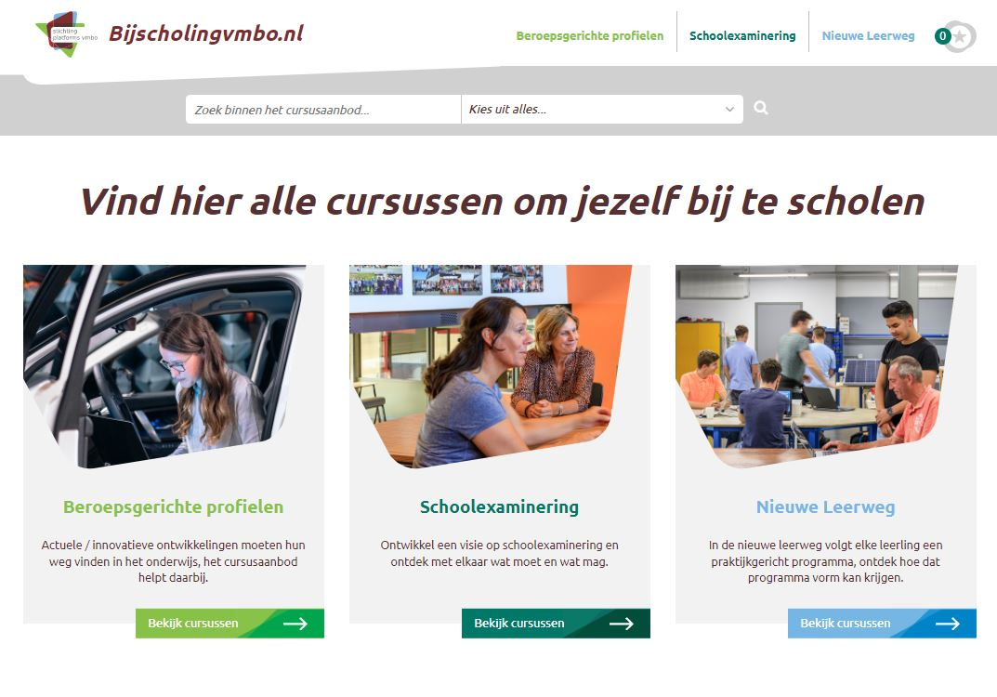

Slide 30
Voor vragen
Vragen kunnen altijd, liefst via de mail, gesteld worden aan j.kerkhoffs@platformsvmbo.nl

